Slide 1
Генрих Герман Роберт Кох
IV школьная научно практическая конференция
Автор работы : Зорина А. 11 «Б»
Преподаватель: Смирнова Юлия Игоревна
Апрель 2013 год

Slide 2
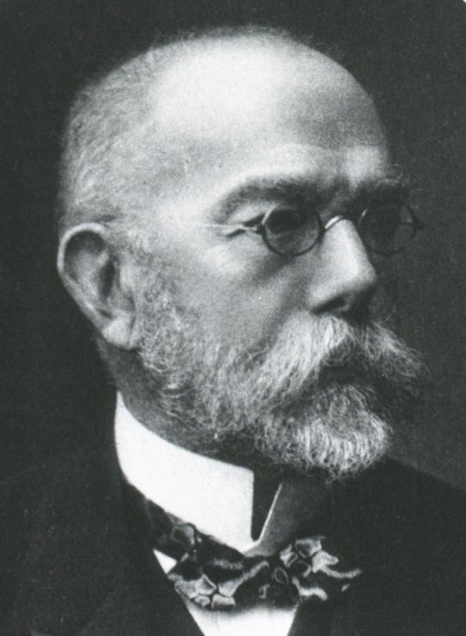
Роберт Кох
(1843- 1910)

Slide 3
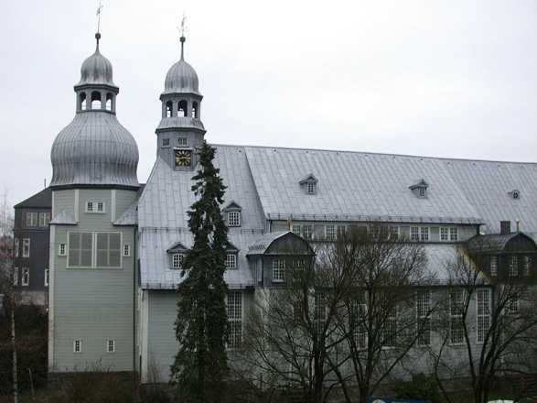

Ранние годы жизни
.
Роберт Кох родился 11 декабря 1843 года в
Клаусталь-Целлерфельде, в семье Германа и Матильды Генриетты Кох
С детских лет, поощряемый дедом (отцом матери) и дядей — натуралистами-любителями. Роберт интересовался природой

Slide 4
Начальное образование
В 1848 году Роберт пошёл в местную начальную школу. В это время уже умел читать и писать.
Хорошо окончив школу, он в 1851 году поступает в гимназию Клаусталя, где уже через четыре года становится лучшим учеником в классе.

Slide 5
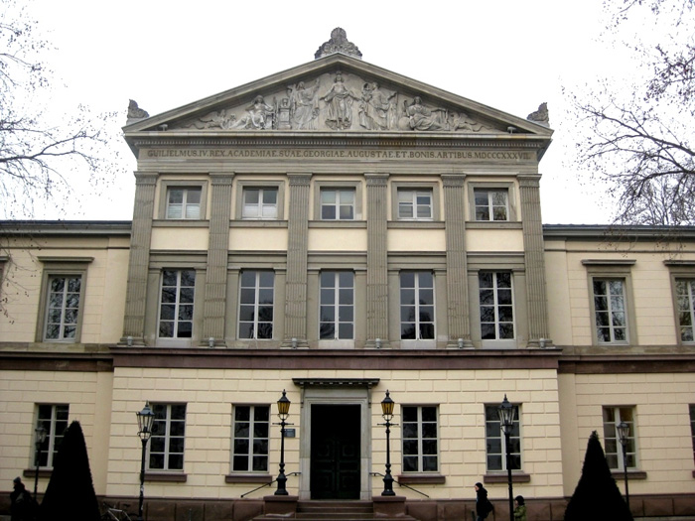
Высшее образование
В 1862 году Кох оканчивает гимназию и затем поступает в Геттингенский университет. Там он изучает физику, ботанику, а затем и медицину.

Slide 6
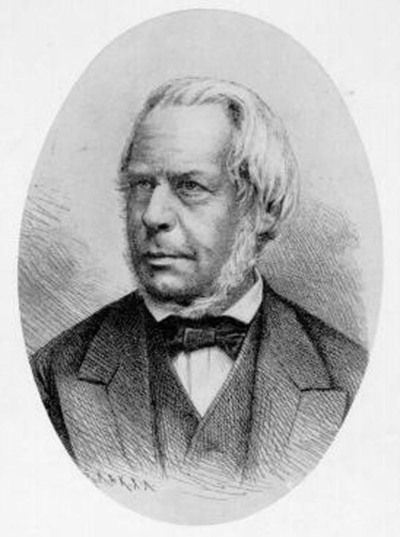
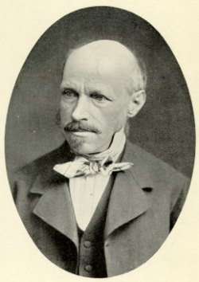
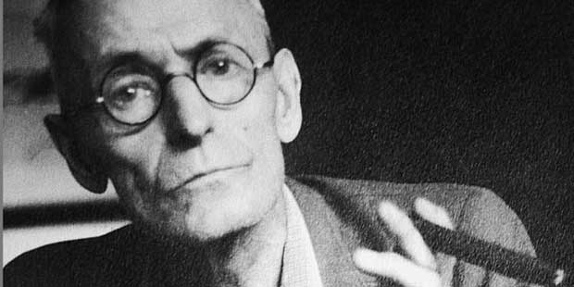
Важнейшую роль в формировании интереса будущего великого учёного к научным исследованиям сыграли многие его университетские преподаватели, в том числе анатом Якоб Генле, физиолог Георг Мейсснер и клиницист Карл Гессе.

Slide 7

Медицинская практика
В 1866 году Роберт заканчивает университет и получает медицинский диплом. Он начинает работать в различных больницах, безуспешно пытаясь организовать частную практику в городах Германии. Обосновывается в городе Раквице, где начинает врачебную практику в должности ассистента в больнице для умалишённых.

Slide 8
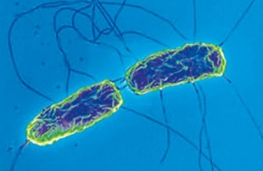
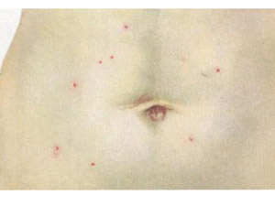
В 1870 году начинается франко-прусская война, и работа Коха в больнице прерывается. Кох становится врачом полевого госпиталя. На новой службе он, занимается лечением инфекционных болезней, в частности холеры и брюшного тифа.

Slide 9
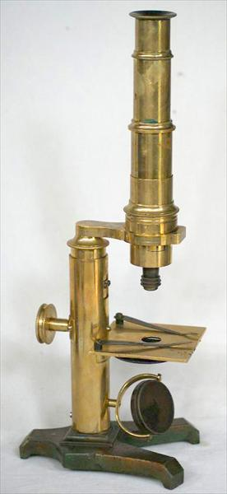
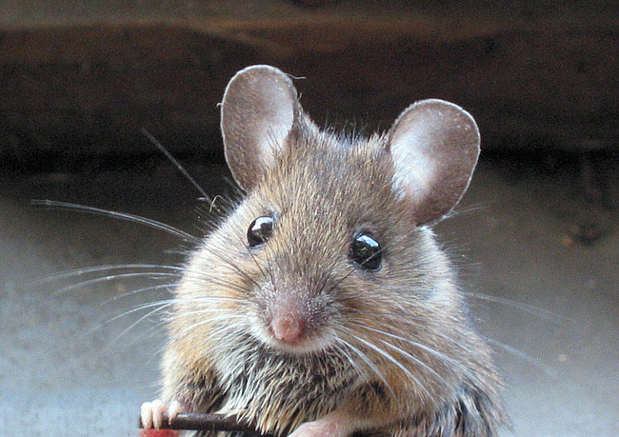
Исследовательские работы
В 1871 году Коху жена подарила личный микроскоп. Роберт начинает проводить исследования и опыты, для чего заводит большое количество мышей.
В 1872 году Кох назначается уездным санитарным врачом в Вольштейне .

Slide 10
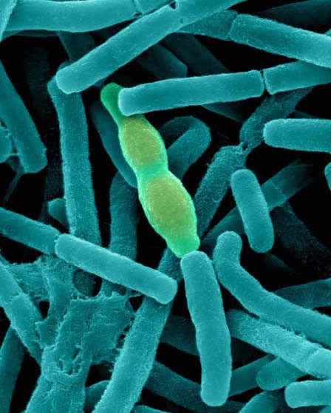
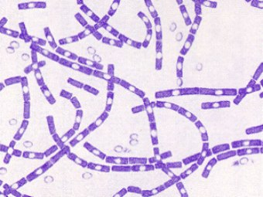
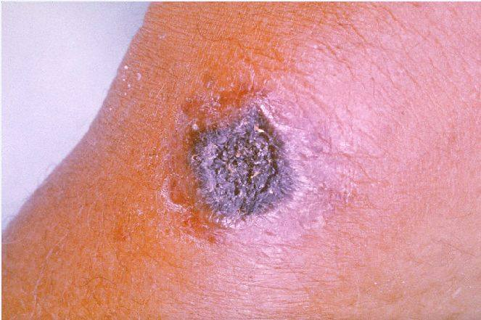
Сибирская язва
Роберт с помощью микроскопа изучает возбудителя, который, вызывает сибирскую язву. Проведя серию экспериментов, он устанавливает, что причиной заболевания является бактерия Bacillus anthracis.

Slide 11
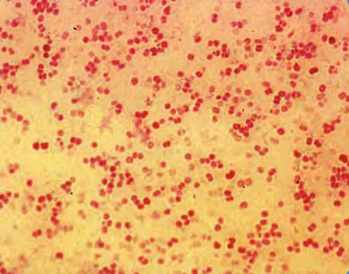
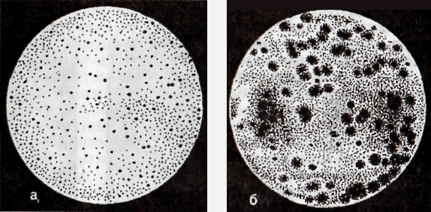
Кох публикует описание своих лабораторных методов, в том числе окраски бактериальной культуры и микрофотографии её строения.
В 1881 году Кох публикует работу «Методы изучения патогенных организмов» в которой описывает способ выращивания микробов на твёрдых питательных средах.

Slide 12
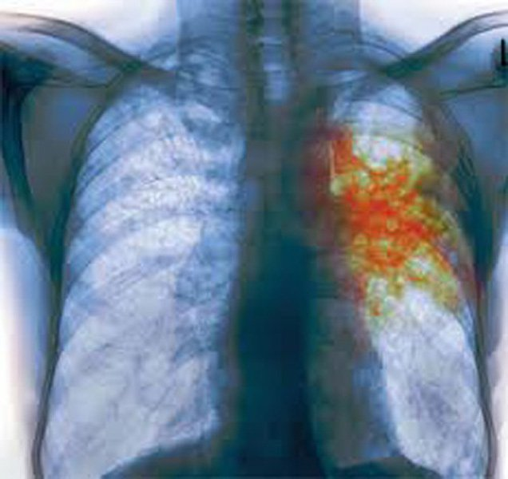
Туберкулёз
Позже Кох предпринимает
попытки найти возбудителя
туберкулёза.
Однако, ему всё же никак не удаётся обнаружить возбудителя болезни. Вскоре Кох понимает, что достичь цели можно только с помощью красителей. Спустя несколько месяцев работы ему удается найти необходимые вещества.

Slide 13
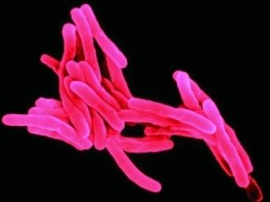
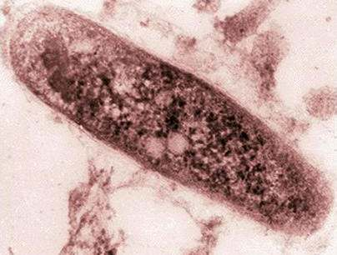
Кох обнаруживает крохотные, слегка изогнутые, ярко-сине окрашенные палочки — палочки Коха.
24 марта 1882 года, Кох объявил о том, что сумел выделить бактерию, вызывающую туберкулёз.

Slide 14
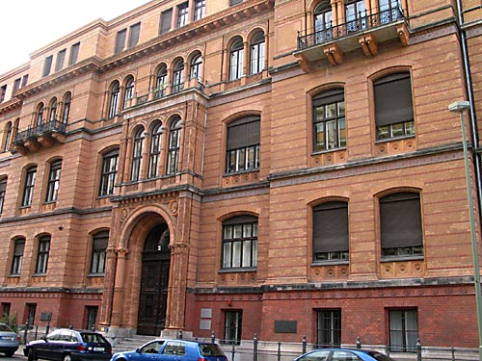
Здание института микробиологии в Берлине на Доротеештрассе, в котором Роберт Кох открыл возбудителя, микробактерию туберкулёза.

Slide 15
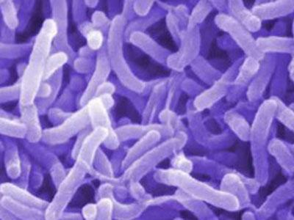
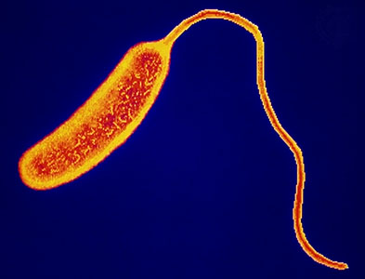
Холера
Изучение Кохом туберкулёза было прервано, он уехал в Египет и Индию с целью попытаться определить причину заболевания холерой. Работая в Индии, Кох объявил, что он выделил микроб, вызывающий это заболевание — холерный вибрион.

Slide 16
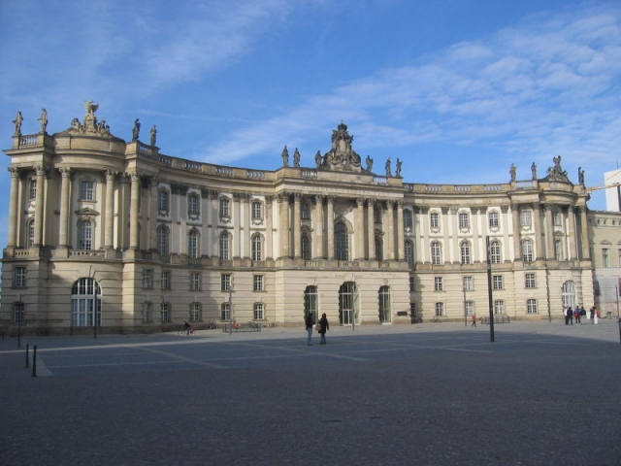
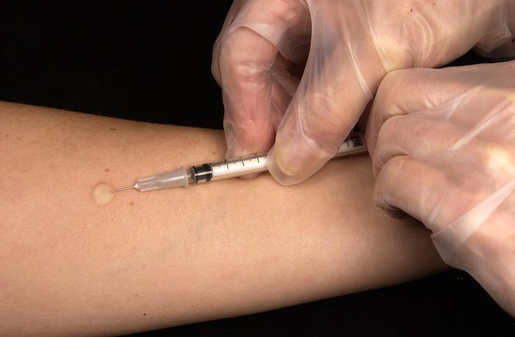
Возобновление работы с туберкулезом
В 1885 году Кох становится профессором Берлинского университета. В то же время он продолжает исследования туберкулеза, сосредоточившись на поисках способов лечения болезни.
В 1890 году Кох объявляет, что такой способ найден.

Slide 17
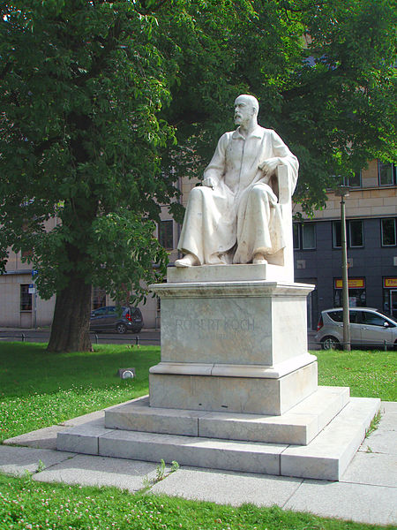
27 мая 1910 года Роберт Кох скончался в Баден-Бадене от сердечного приступа.
Памятник Роберту Коху
на площади его имени в Берлине
.

Slide 18
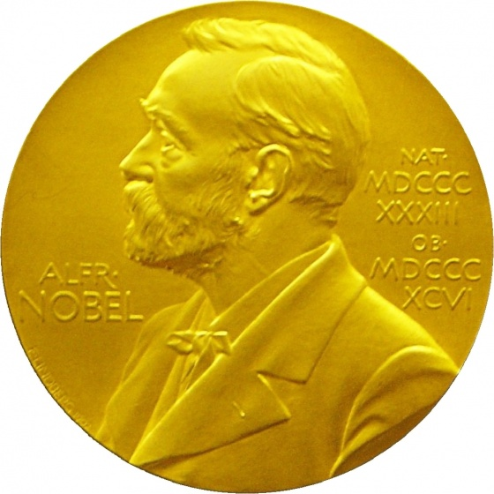
Награды
В 1905 году за
«исследования и открытия, касающиеся лечения туберкулеза»,
Роберт Кох удостоен
Нобелевской премии по физиологии и медицине.

Slide 19

Кох был удостоен многих наград, прусского ордена Почета, и почетных докторских степеней университетов Гейдельберга и Болоньи. Также являлся иностранным членом многих научных обществ.

Slide 20
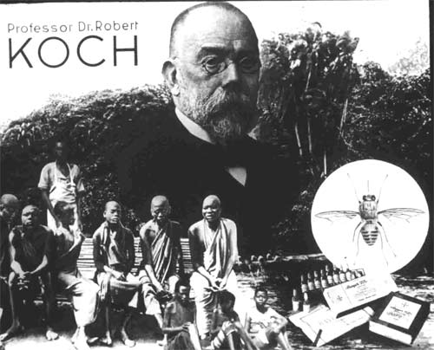
Вклад в науку
Открытия Роберта Коха внесли неоценимый вклад в развитие здравоохранения и в борьбу с такими инфекционными заболеваниями, как брюшной тиф, малярия,холера,туберкулез и чума человека.

Slide 21
